Slide 1
DashBot: Insight-Driven Dashboard Generation Based on Deep Reinforcement Learning
Dazhen Deng ; Aoyu Wu ; Huamin Qu ; Yingcai Wu
汇报人：刘实
Notes:
3.31

Slide 2




作者
Dazhen Deng
State Key Lab of CAD&CG, Zhejiang University
Aoyu Wu
Department of Computer Science and Engineering, HKUST Technology
Huamin Qu
Department of Computer Science and Engineering, HKUST
Yingcai Wu
State Key Lab of CAD&CG, Zhejiang University

Slide 3
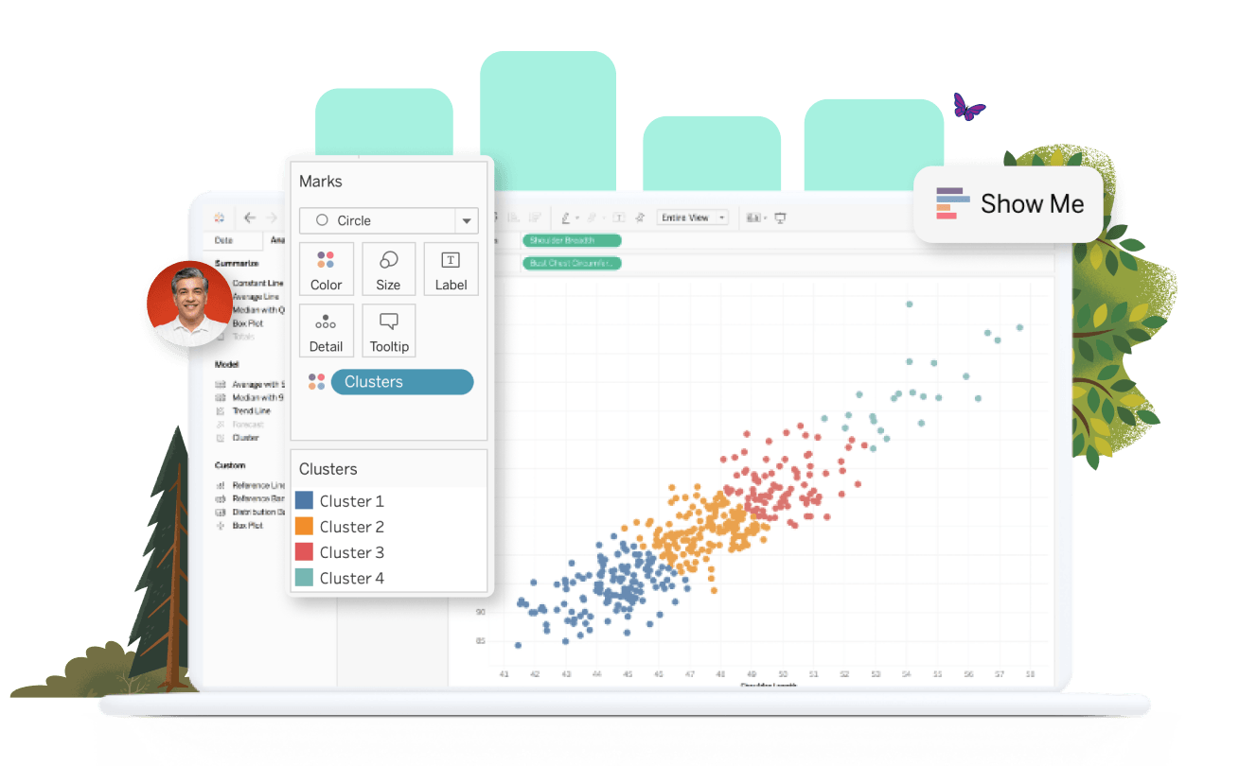
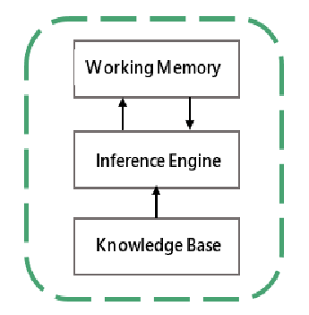
背景
传统的多视图可视化
现阶段研究
需要借助于专业的分析工具，Power BI\Tableau
需要扎实的数据分析基础
构建依然是一个试错的过程
Rule-based
ML-based

Slide 4
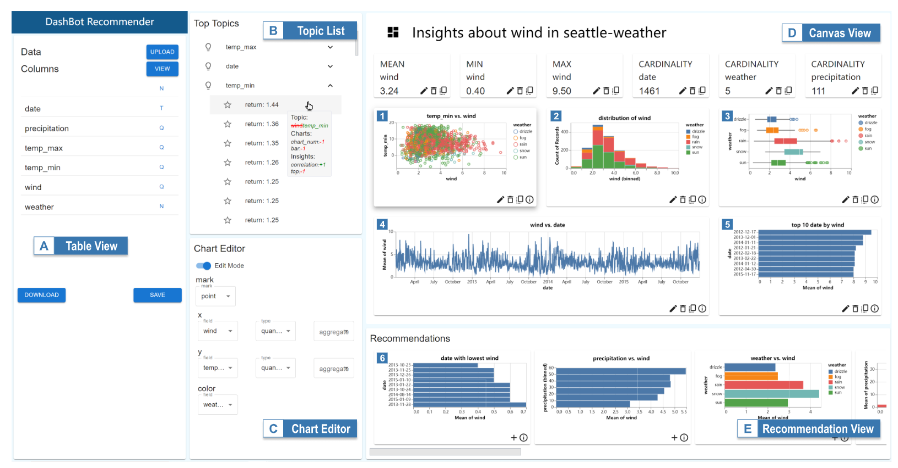
背景
Rule-based
基于强化学习的方法
基于优秀的 dashboard 数据集
构建统计指标总结设计模式
将规则转换为可编程的限制
Intuitive modeling:强化学习通过从环境中探索学习的方式与探索可视分析的机制类似
Self-play training：当强化学习框架搭建好后，可以针对不同的数据集持续训练，而不需要提前标签的数据集
Online recommendation：当用户选择完偏好后，强化学习代理会依据选择更新后续的提示
ML-based
基于各种 sota 的模型，树模型或者深度神经网络
从大规模的图表数据中学习公共的模式
非常依赖高质量的数据集，否则会影响训练过程和目标

Slide 5
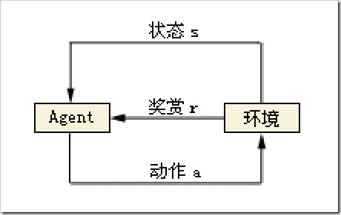
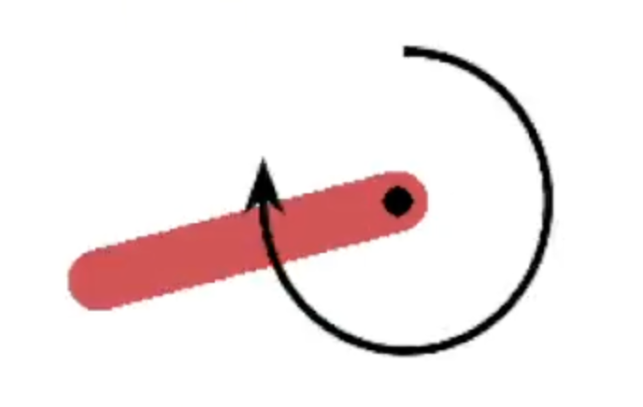
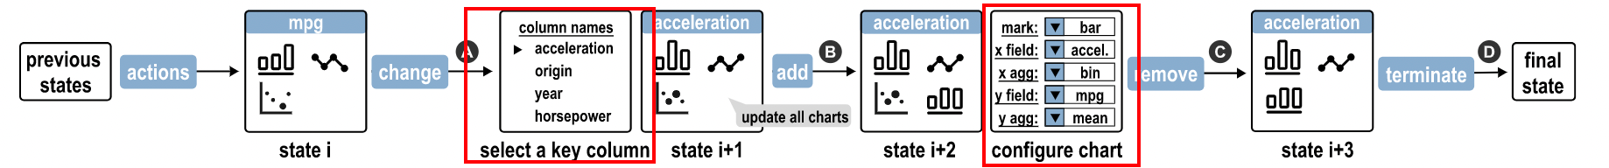
挑战
缺少精心构建的可视化代理环境去探索和训练。
2. 设计一个代理去模仿人类在生成 dashboard 的过程中的复杂行为非常困难
Notes:
1. 缺少精心构建的可视化代理环境去探索和训练。不同于游戏训练环境可以简单的通过获胜失败去度量代理行为的好坏，在 dashboard 生成环境中没有精确的度量方式去决定生成结果的好坏。
2. 设计一个代理去模仿人类在生成 dashboard 的过程中复杂的行为非常困难。因为在人类构建 dashboard 中会有通过多个参数配置图表的行为和探索大规模的图表连接空间的行为，但这些行为很难建模。

Slide 6
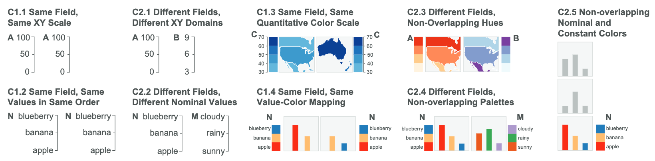
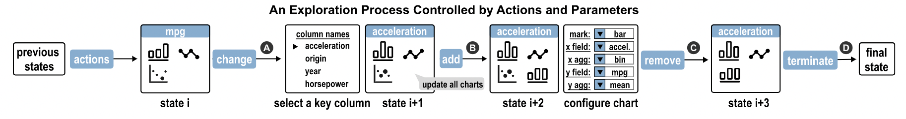
挑战
挑战1:基于多视图可视化设计指南与 Tableau/Power BI 上优秀的设计，构建多维度的 metric 对生成的 dashboard 进行评分
挑战2:将探索性仪表盘生成问题定义为序列预测问题。
Notes:
尽管数据编程在NLP领域取得了巨大的成功，但是在编程图片数据上仍然存在一定挑战。
1）在没有人工注释的情况下难以用视觉词汇描述图像。这与使用有意义的单词进行文本数据编程不同，我们缺少一个用来编程图像数据的视觉词典。比如一个人可以被一组身体部位的概念来定义，包括手，头发，脸等等。
2）仍然缺乏有效的图像数据编程工具。即使我们有了描述图像中物体和部件的视觉词汇，
缺乏一个有效的工具去探索、理解并且使用这些视觉概念来进行数据编程。
解决生成诸如face + hand + body = person这样的一个编程过程。

Slide 7
贡献
一个初步研究
回顾了实际的仪表盘设计，并总结了推荐的设计考虑因素
仪表盘生成的强化学习公式
奖励函数的定义，能够评估仪表盘的表达力和洞察力
一个新颖的深度神经网络
用于代理探索生成仪表盘的动作和参数
一系列定量和定性研究
验证了所提出的方法在为可视化设计自动化代理时的有效性

Slide 8
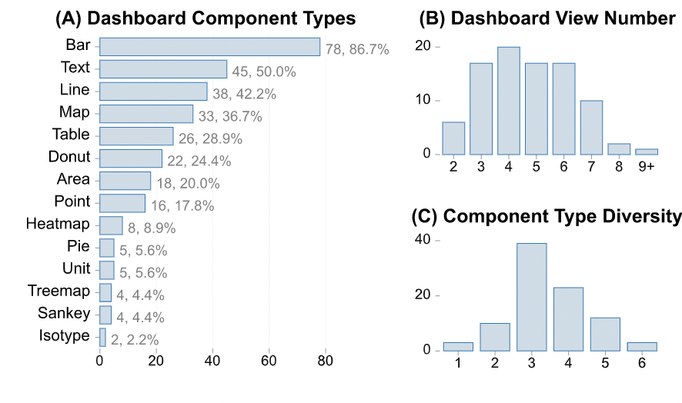
初步研究
传统的多视图可视化
设计规则
Power BI 与 Tableau 上的模版(40 个来自于 Tableau 50个来自于 PowerBI)
多视图可视化设计指南
多样性：dashboard 通常包含多个视图，每个视图都包含一个或多个图或组件
简约性：简约规则是指在保持有效性和表现力的同时最小化视图的数量。
互补性 & 分解性：互补性是指图表如何补充多个数据列显示数据集的不同视角。分离性是指分析具有多个图表的复杂数据

Slide 9





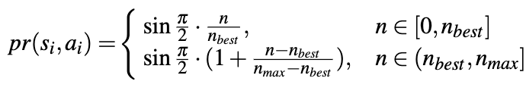
问题定义
Dashboard 构建模型
马尔可夫决策过程
状态空间 S
S 代表状态空间
A 代表动作空间
P 代表每个动作的概率
R 代表奖励函数
动作空间 P
每个动作的概率 P
一个序列推荐的深度神经网络
奖励函数 R
分离性奖励
简约性奖励
数据洞察奖励：单列、两列、三列对应1，
2，3

Slide 10
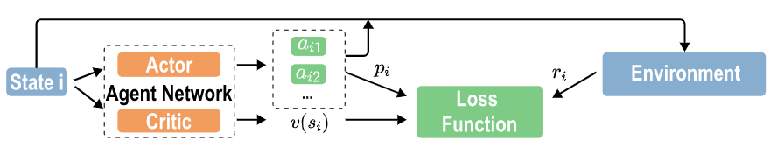

A3C 异步优势动作评价算法
R 训练过程的返回结果
V(s_i) 期望的返回结果
P_i 每个动作的概率
A(s_i) 优势函数
H(p_i) 各个动作的交叉熵

Slide 11
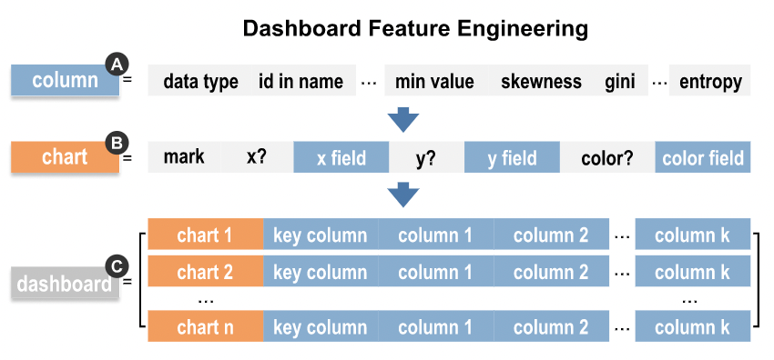
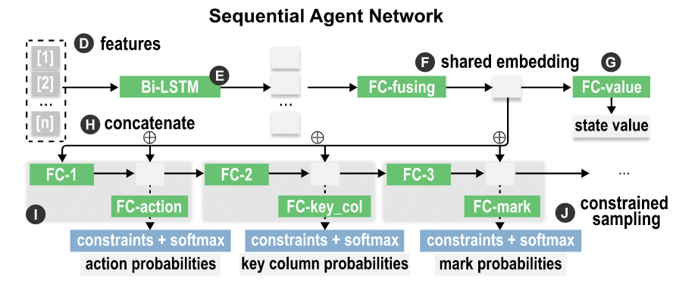
深度神经网络设计
A：构建列的属性和统计指标
B：基于列特征，进一步构建图表特征（基于 Vega-lite）
C：将图表特征和列属性和数据聚合
目前最高只能输入 10 列
R1：网络能够学习图表间的关系并且生成dashboard 的表示形式（E、F）
R2：网络能够实现值估计、动作预测和参数选择（G、I）
J: 为了防止生成无效的 dashboard 添加了一些限制

Slide 12
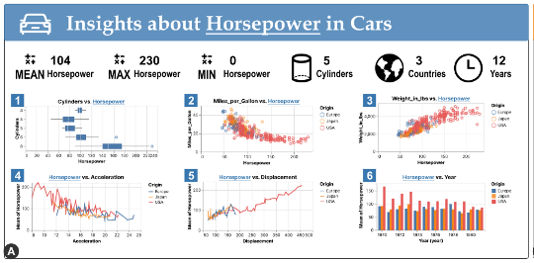
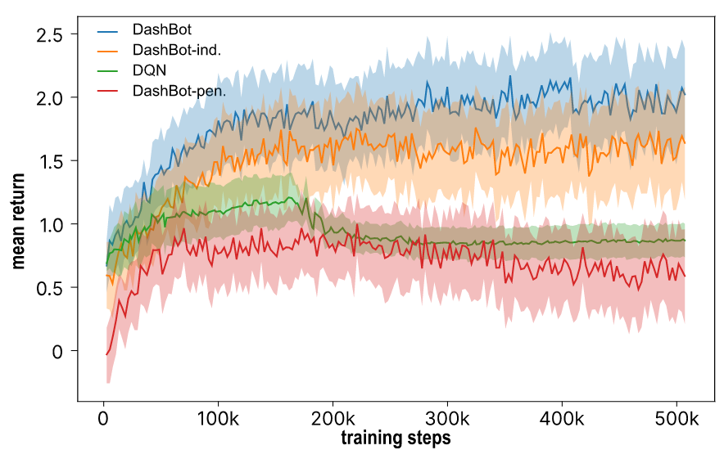
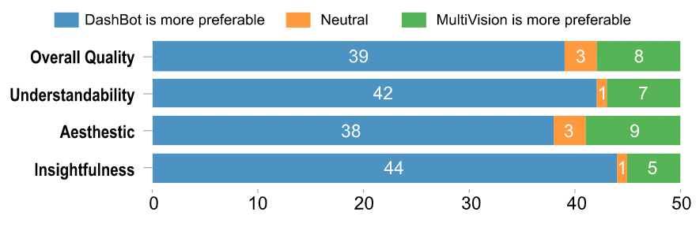
评估
DashBoard 样例
结合三个自动生成的 dashboard 进行 story telling
2. 消融实验
DQN：使用 DQN 网络代替 A3C 网络
DashBot-ind：删除最后一层的分类层
DashBot-pen：删除添加采样限制的层
3. 用户研究
与 MultiVision (另一个基于强化学习的方案)对比
共十个用户来自8个专业并都有两年及以上编程和数据分析经验
从数据、实验设置、过程、结果、分析多个角度对实验结果分析

Slide 13
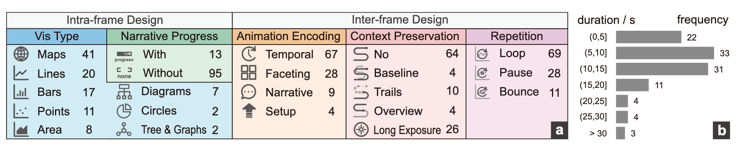
现阶段的限制&未来工作
扩展奖励函数集合
在真实的场景中评估 dashbot
添加更多的数据变换，扩展更多的可视化类型
通过交互设计加强 DashBot 的能力

Slide 14
Thanks

